Slide 1
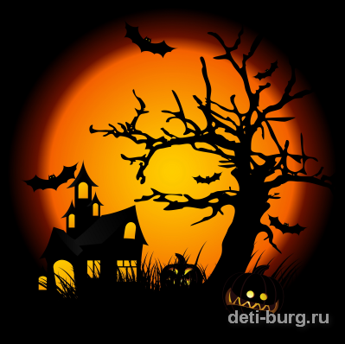

Slide 2
Хэллоуин - это праздник, который отмечается 31 октября в Соединенных Штатах Америки. Дети переодеваются в маскарадные костюмы и маски и ходят по домам, выпрашивая сладости. Многие из них вырезают фонари из тыкв. Популярными развлечениями являются гадание и истории о ведьмах и привидениях.
Хэллоуин развился из праздника Нового года и празднеств в честь мертвых. Христианская церковь основала праздник 1 ноября, который назывался День всех святых, чтобы люди могли продолжать отмечать свои праздники. Месса, которую служили в День всех святых, называлась «Оллхелоумэс». День перед Днем всех святых назывался кануном Дня всех святых или «Олл хеллуоин».

Slide 3
фонари на Хэллоуин - это пустые внутри тыквы с вырезанным с одной стороны лицом. В большинстве фонарей внутри находится свеча. В ирландской легенде говорится, что фонари на Хэллоуин (англ. jack-o'-lanterns) названы так в честь человека пол имени Джек

Slide 4
Когда-то люди верили, что на земле полно ведьм и что они встречаются 31 октября, чтобы поклоняться дьяволу. Сегодня на многие вещи мы смотрим иначе, но по-прежнему любим рассказывать истории о ведьмах в Хэллоуин.

Slide 5
Главное развлечение детей на Хэллоуин - это выпрашивание сладостей. Дети переодеваются в маскарадные костюмы и маски, ходят от дома к дому и говорят: «Угощайте, а не то подшутим». Соседи дают детям такие угощения, как конфеты, фрукты, и мелочь, чтобы дети не сыграли с ними злую шутку.

Slide 6
Украшение к празднику

Slide 7
Костюмы к празднику

Slide 8
Веселый праздник

